Slide 1
Payvandlash asoslari Payvandlash turlari
Reja:
1.Payvand birikmalari va choklari turlari
2. Termik payvandlash elektrik yoy yordamida payvandlashni fizik asoslari
3.Yoyning issiqlik xarekteristikasi.
4.Payvand yoyini ta’minlovchi manbalar, asbob uskunalar. Payvandlash
elektrodlari.
5.Metallarni elektrik yoy yordamida payvandlash , flyus ostida avtomatikaviy
payvandlash. Payvand choki tuzilishi.

Slide 2
Payvandlash asoslari Payvandlash turlari
Materiallarni payvandlash, rivojlanishi, tasnifi Materiallarni o’zaro atomar yoki molekulyar bog’lanishi hisobiga ajralmaydigan qilib biriktirilishiga payvandlash deyiladi. Amalda bu maqsaduchun payvandlanuvchi metallarni payvandlash joylari eritilib, kichik vanna hosil etiladi va uni havoda sovishida kristallanib chok olinadi yoki payvandlash joylari yuqori plastik holga kelguncha qizdirilib, bosim ostida o’zaro yaqinlashtiriladi. Bunda yuzalaridagi oksid pardalar parchalanib, iflosliklar ajralib, yuza g’adir–budurliklari ezilib, atomlararo tortishish kuchlari hisobiga bog’lanib chok olinadi. Bu usullarda har xil qalinlikdagi metallar va ularning qotishmalarini, nometal materiallar yerda, suv ostida va koinotda payvandlanadi. CHunki bu usul ajralmaydigan birikmalar olishdagi boshqa usullar (kovsharlash, mixni porchinlab biriktirish)ga qaraganda puxta birikmalar olinishi, tejamliligi, ish unumining yuqoriligi va boshqa afzalliklariga ko’ra texnikaning barcha sohalarida keng qo’llaniladi

Slide 3
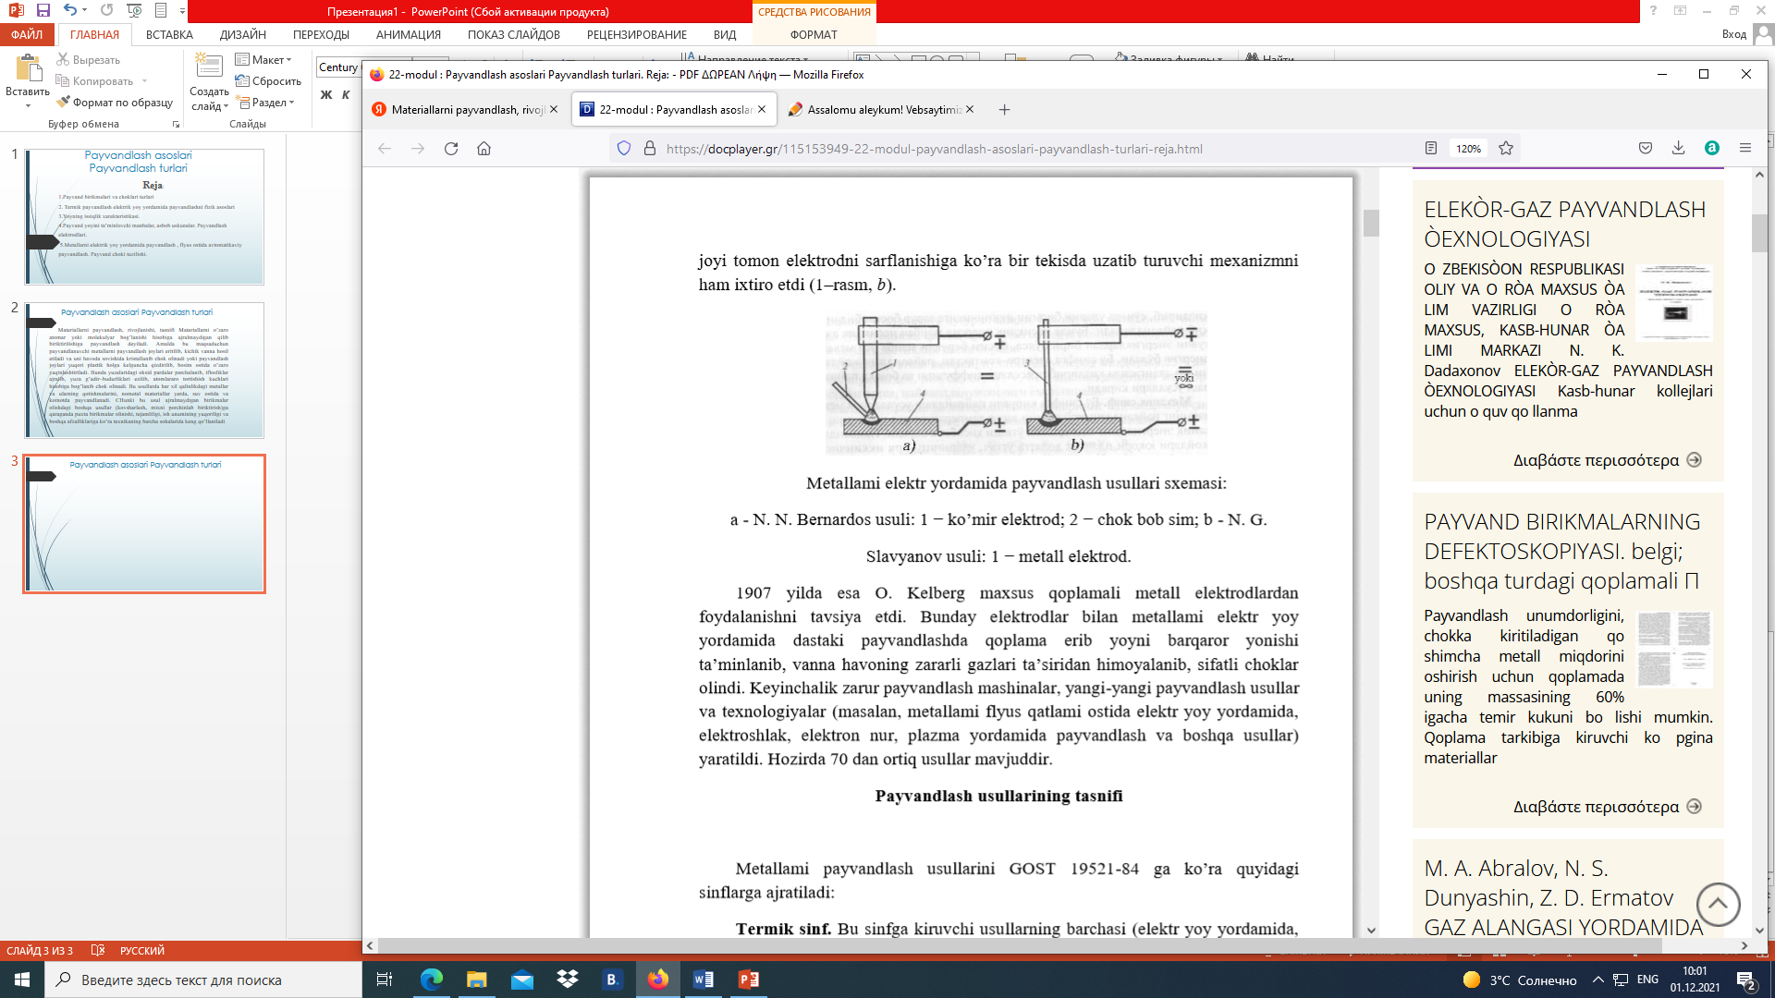
Payvandlash asoslari Payvandlash turlari

Slide 4
E’tiboriniz uchun raxmat!

